Slide 1

HBase的高级原理
（《NoSQL数据库系统原理》第5章）
李文根
Email: lwengen@tongji.edu.cn
计算机科学与技术系
同济大学

Slide 2
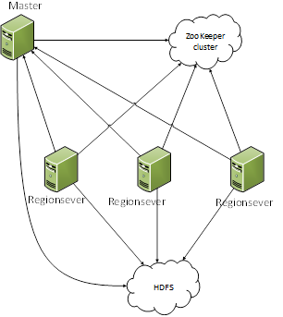
HBase的拓扑结构
主从结构
一个Hmaster节点和若干个Hregionserver节点
HA：一个active Hmaster，多个standby节点
底层采用HDFS
可以复用节点共同部署HDFS和HBase
节点无必然对应关系，如：Datanode节点不一定是Hregionserver节点
Zookeeper管理
利用Zookeeper集群实现节点监控、活跃主节点选举、配置维护等功能
HBase自带一个Zookeeper组件，也可以使用外部的Zookeeper服务

Slide 3
HBase数据结构示意
Column Family：basic |  |  |  | Column Family：advanced
Key | Columns |  |  | Columns
001 | Column qualifier | Value | Timestamp | Column qualifier | Value | Timestamp
 | playername | Micheal Jordan | 1270073054 | Nickname | Air Jordan | 1270073054
 | Uniform Number | 23 | 1270073054 | Born | February 17, 1963 | 1270073054
 | Position | Shooting guard | 1270073054 | Career points | 32292 | 1270073054
002 | Column qualifier | Value | Timestamp | Column qualifier | Value | Timestamp
 | Firstname | Kobe | 1270084021
 | Lastname | bryant | 1270084021
 | Uniform Number | 8 | 1270084021
 | Position | SG | 1270084021
 | Uniform Number | 24 | 1270164055

Slide 4
深入学习HBase相关机制
更深入地理解NoSQL数据库和RDBMS数据库的差别
理解HBase的数据管理、存储与读写机制，可以更深入的理解HBase的优缺点，在实际应用时扬长避短，发挥最大效用
理解HBase和HDFS的关系，可以更好地管理和配置Hadoop+HBase集群
了解如何让HBase更可靠，以及如何通过开源软件扩展HBase的功能

Slide 5
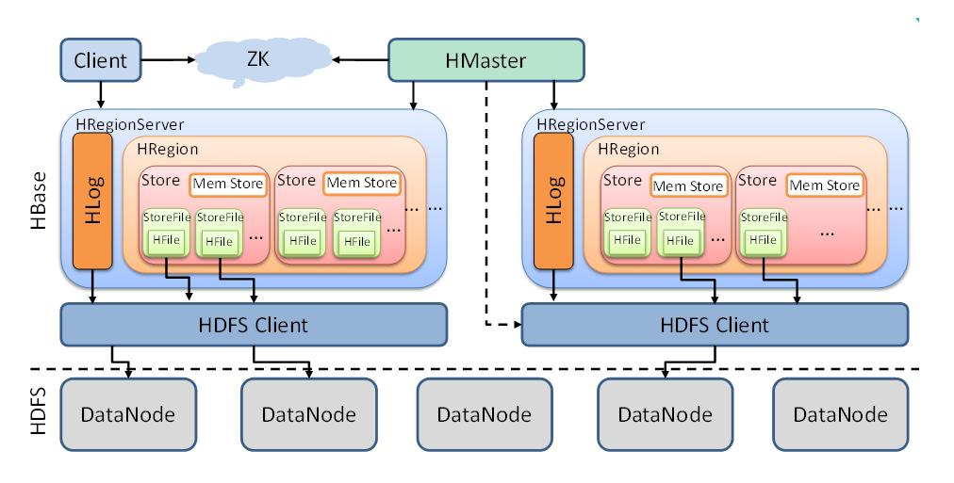
HBase架构

Slide 6
概要
5.1 水平分区原理
5.2 列族store
5.3 数据表的基本设计原则
5.4 HBase集群的高可用性
5.5 HBase的扩展

Slide 7
水平分区原理
HBase对大数据表进行水平分割，形成不同区域(region)，由不同的Regionserver进行管理，分区过程可以自动进行，不需要用户干预

Slide 8
水平分区原理
分区原则
基于行键进行分区，行键按字典顺序排序
和某个行键相关的数据一定在同一个分区
如果一个表有多个列族，这些列族怎么分区？

Slide 9
META表
Regionserver管理的表和分区记录在META表中
结构仍是键值对形式
会进行自动分区
META表的入口地址存储在ZooKeeper集群，表的实体由若干个Regionserver进行管理（持久化在HDFS上）
Zookeeper->META表->Regionserver->Region

Slide 10
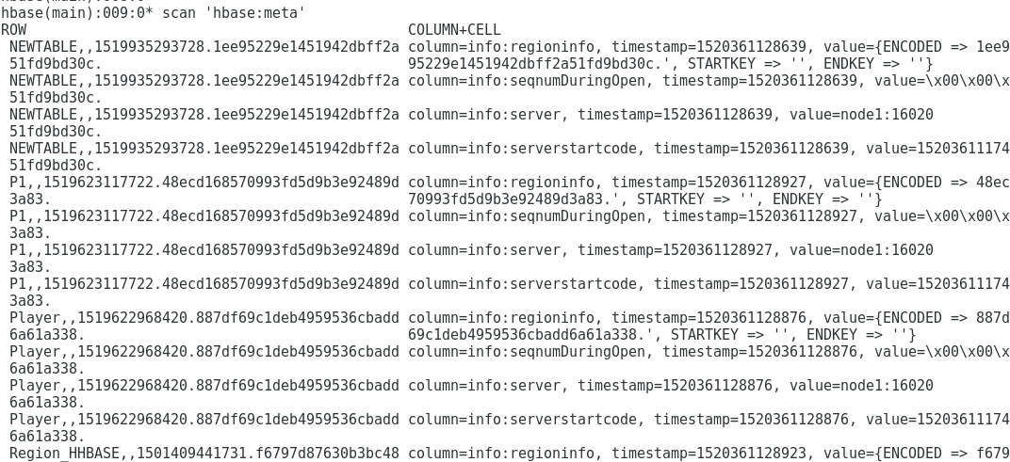
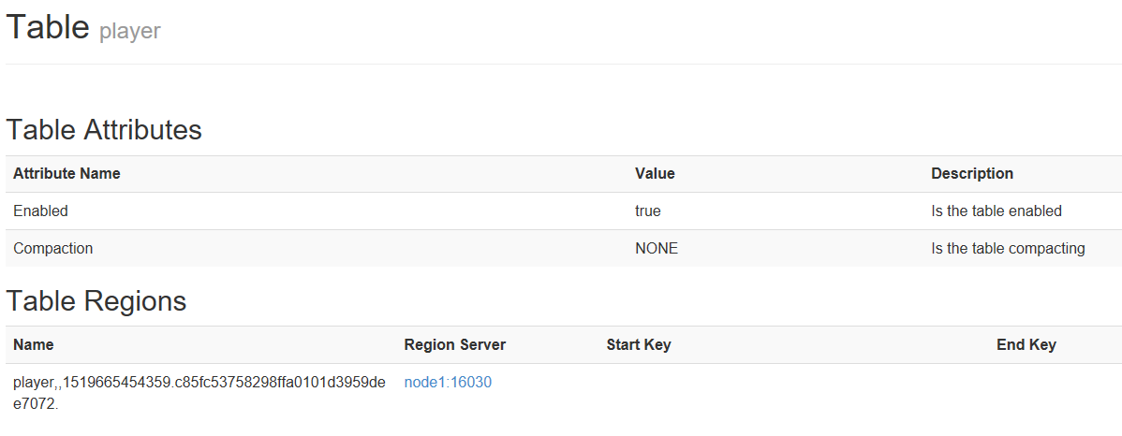
META表
查看META表键值对内容
scan ‘hbase:meta’
Web界面
列族info中包含三个列
regioninfo：记录行键范围、列族列表和属性
server：记录负责的regionserver地址
serverstartcode：记录regionserver的启动时间

Slide 11
数据写入和读取机制
Regionserver负责向对应表分区和列族中写入数据，管理缓存和排序，以及实现容错
每个Regionserver可以管理多个表和多个分区(Region)，分区对应表的横向拆分
store：对应纵向拆分（列族）
数据先写入内存（memstore），根据时间、数据量、用户指令等进行flush
每次flush形成一个storefile（持久化，写入HDFS）
storefile中的行键是有序的，store之间无序
某个store触发flush，则分区内的所有store都会进行flush，无论其是否达到触发条件

Slide 12
数据写入和读取机制
列族过多的影响？
Notes:
产生小文件，HDFS不善于处理
Hdfs早期不支持append，此外文件内容需要按行键排序

Slide 13
数据写入和读取机制
手动持久化操作
flush 'TABLENAME'
flush 'REGIONNAME'
REGIONNAME是编码过的分区名，可以在META表中查询
操作的最小粒度是分区(region)，无法对一个store进行持久化

Slide 14
写入机制的相关配置
hbase-site.xml中调整配置，对memstore和持久化等机制进行优化
hbase.hregion.memstore.flush.size：memstore持久化容量。当memstore数据达到该数值时进行持久化。默认值为128M，如果内存充足可以适当调高，减少小文件的产生以及小文件合并产生的开销
hbase.hregion.memstore.block.multiplier：memstore阻塞系数。当memstore数据为hbase.hregion.memstore.flush.size的阻塞系数倍时，强制阻塞所有更新操作

Slide 15
预写日志
预写日志（WAL, Write Ahead Log）
当数据被写入memstore之前，regionserver会先将数据写入预写日志(WAL，Writeaheadlog)，预写日志一般被写入HDFS，但键值写入时不会被排序，也不会区分Region
出现节点宕机、线程重启等问题时，memstore中未持久化的数据会丢失。当Regionserver恢复后，会查看当前WAL中的数据，并将记录进行重放(replay)，根据记录的表名和分区名，将数据恢复到指定store中
在进行自动或手动的数据持久化操作之后，Regionserver会将不需要的WAL清除掉

Slide 16
预写日志
预写日志（WAL）
使用setDurability方法指定WAL级别：
put.setDurability(Durability.SKIP_WAL)
setDurability的参数Durability具有5个选项：
ASYNC_WAL：异步写WAL，先将WAL缓存，然后批量写入HDFS，仍可能丢失数据
SYNC_WAL：同步写WAL，即将WAL直接写入HDFS
FSYNC_WAL：类似SYNC_WAL，最新版本不再支持
SKIP_WAL：不写WAL日志，类似setWriteToWAL(false)
USE_DEFAULT：使用HBase全局默认值，即SYNC_WAL方式

Slide 17
分区拆分
HBase对表的拆分基于行键进行，有三种分区方式：
自动分区
预分区
手动拆分
采用默认策略建立数据表时，该表只有一个分区，之后随着数据的增多不断分区
Notes:
在表刚被建立时，R=1，当表中数据累计到128M时，触发第一次分区，此时R变成2，触发条件变成512M（4×128M）。当有某个分区触发拆分后，R变成3，触发条件变成1152M（9×128M）。以此类推，当R变成9后，触发条件变成10368M，之后触发条件就会固定为10G

Slide 18
自动分区机制
分区触发条件
早期为固定的hbase.hregion.max.filesize=10GB
0.94版本之后采用采用IncreasingToUpperBoundRegionSplitPolicy策略，公式：
Min (R² * hbase.hregion.memstore.flush.size, hbase.hregion.max.filesize)
hbase.hregion.memstore.flush.size默认为128M，hbase.hregion.max.filesize默认为10G，参数R随着分区次数依次加1，初始值为1
触发条件：128M->512M->……->10G
HBase2.0版本之后，HBase默认采用SteppingSplitPolicy策略，规则为：
if region=1 then:
hbase.hregion.memstore.flush.size * 2
else:
hbase.hregion.max.filesize
当表中分区数为1时，触发条件是256M，之后都是10G

Slide 19
自动分区机制
其他分区设置
KeyPrefixRegionSplitPolicy：保证相同前缀的行键在同一个分区
DelimitedKeyPrefixRegionSplitPolicy：保障某个分隔符之前相同的行键在同一个分区
上述策略通过配置项base.regionserver.region.split.policy设定，可以为整个集群定义全局的默认分区策略
配置hbase.hregion.memstore.flush.size和hbase.hregion.max.filesize也会对自动分区过程产生影响
可以在命令行中为单独的表设置最大文件容量
create 't1', MAX_FILESIZE => '134217728'

Slide 20
预分区机制
预分区机制
指定分区数量和每个分区的行键范围
一般需要保证分区数据均匀分布，防止出现过热分区
方法一：给出分区间隔
create 'player', 'basic’, {SPLITS => ['aa','hb','nc']}
建立一个表，并预先分为三个分区，行键的起始值（切分点）为aa、hb和nc
方法二：指定分区的数量
create 'player','basic’, {NUMREGIONS => 5, SPLITALGO =>'HexStringSplit’}
HexStringSplit是行键切分算法
Notes:
此时必须指定行键切分算法，如base自带的HexStringSplit或UniformSplit算法。HexStringSplit算法一般用于十六进制字符串，UniformSplit算法一般用于字节流。

Slide 21
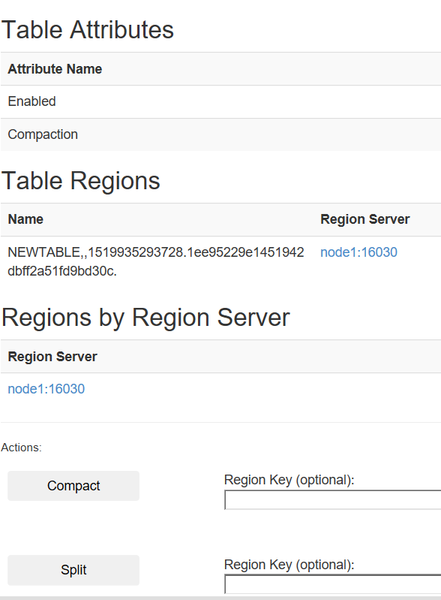
手动分区机制
在HBaseShell中执行：
split 'player', 'aa'
将表进行手动切分，切分点为aa
切分针对分区中的所有列族（store）
通过Web界面可以对表的所有分区进行拆分
Notes:
此时必须指定行键切分算法，如base自带的HexStringSplit或UniformSplit算法。HexStringSplit算法一般用于十六进制字符串，UniformSplit算法一般用于字节流

Slide 22
分区拆分
分区拆分（split）对系统性能的影响
重新拆分storefile文件，生成两个新文件
由于storefile本身按照行键序，因此（按行键）拆分时不需要重新排序，对性能影响相对较小
新文件存储在HDFS上，需要根据复制因子复制为多副本

Slide 23
概要
5.1 水平分区原理
5.2 列族store
5.3 数据表的基本设计原则
5.4 HBase集群的高可用性
5.5 HBase的扩展

Slide 24
HBase架构

Slide 25
列族与Store
列族在存储上对应store的概念，store中的数据持久化存储在HDFS上，其格式为HFile（storefile的底层实现）
每次数据flush都会形成新的HFile，这样会在HDFS产生很多小文件，影响存储性能
为什么？
HBase设计了HFile的合并机制，将多个小文件合成一个大文件
对性能的潜在影响较大
Notes:
HDFS的影响主要在namenode的元数据大小，以及启动时全部读入内存，导致启动速度降低

Slide 26
Storefile合并
当storefile数量过多时，会造成HDFS Namenode负担过重
HBase中设计了合并（compact）机制，通过读取多个小文件，处理并写入一个新的大文件的方式，实现storefile的合并
进行合并时，需要对多个小文件进行多路归并的外部排序，内存和IO占用较多
具有Minor Compact和Major Compact两种合并方式

Slide 27
Minor Compact
只对部分文件进行合并，会清除过期数据，但不做其他清理
当在某个Region的任意store中storefile的数量达到hbase.hstore.blockingStoreFiles(默认为16)时，会触发合并
整个分区的所有Store共同执行
会对region加写锁，阻塞所有更新，直到合并完成，或等待时间达到hbase.hstore.blockingWaitTime（默认为90000毫秒）
Minor Compact扫描判断文件是否纳入合并的主要依据
文件小于配置值hbase.hstore.compaction.min.size（默认为128M）
文件小于hbase.hstore.compaction.max.size（默认为Long.MAX_VALUE）
文件大于hbase.hstore.compaction.min.size，且该大小乘以hbase.hstore.compaction.ratio（默认为1.2）后小于列表中最多hbase.hstore.compaction.max（默认是10）个文件的大小之和
可以设置闲时（offpeak）和忙时
设置hbase.offpeak.start.hour和hbase.offpeak.end.hour

Slide 28
Major Compact
对store中所有的storefile进行合并，形成一个唯一的storefile
所有的无效数据都会被处理
会将排序后的内容写入一个临时文件，最后将临时文件纳入系统管理，并删除旧文件
合并过程使用预写日志机制
开销大且耗时长。默认情况下，HBase每7天左右自动执行一次Major Compcat。实际应用中，自动Major Compcat可能会被关闭
通过过命令行语句或WEB方式执行两种Compact
compact 'player’
compact ‘player’, ‘basic’
compact ‘regionname’, ‘basic’
major_compact 'player'

Slide 29
概要
5.1 水平分区原理
5.2 列族store
5.3 数据表的基本设计原则
5.4 HBase集群的高可用性
5.5 HBase的扩展

Slide 30
数据表的基本设计原则
行键分布尽量均匀
避免出现“热点数据”，考虑数据的时效性
行键和列族名尽量短
大量重复存储
列族尽量少
单个store达到flush条件时会引发所有store进行flush，列族过多将导致storefile过多，引发频繁的storefile合并

Slide 31
概要
5.1 水平分区原理
5.2 列族store
5.3 数据表的基本设计原则
5.4 HBase集群的高可用性
5.5 HBase的扩展

Slide 32
HBase的高可用性
基于Zookeeper实现
部署多个Master节点
活跃节点(Active node）
待命节点(Standby nodes）
Zookeeper负责监控活跃节点，以及在活跃节点故障后选举新的活跃节点

Slide 33
ZooKeeper基本原理
ASF旗下一个提供分布式协调服务的开源软件
以Fast Paxos算法为基础，提供分布式协调、选举和锁服务，并基于此扩展出配置维护、组服务、分布式消息队列、分布式通知/协调等功能
一般采用集群化部署奇数个节点，具有 leader、follower和observer等角色

Slide 34
ZooKeeper基本原理
层次化目录结构存储数据（Znode结构）
客户端可以通过Watch机制关注Znode的信息变化，实现配置管理、数据同步和分布式锁等功能
Znode的特点
一次写入、多次读取，数据写入后不可更改
可存储多个版本的数据，以实现更新顺序性
一次性读取整个Znode，不支持部分读取
根据数据的生命周期，具有4种节点，在创建时确定且不能再修改
临时节点
临时顺序节点
持久节点
持久顺序节点

Slide 35
主节点高可用性
HDFS可以通过借助Zookeeper的协调能力实现主节点的高可用性
HBase Hmaster的高可用性原理与此类似
需要在各节点的配置目录下建立一个文本文件，命名为backup-masters，并在其中每行写入一个主机名（standby master），即可完成配置
利用ZooKeeper实现Regionserver监控、多Master高可用性管理以及META表入口存储等功能
HBase中自带ZooKeeper服务，但也可以禁用后选择外部独立安装的ZooKeeper为其提供服务。
NameNode HA
Notes:
Hadoop配置多主节点的方法，所需配置过程较为繁琐，常见商业化、集成化工具如cloudera manager，apache ambari等一般会提供更易用的配置界面；
此时，当执行start-hbase.sh命令时，backup-masters名单中的节点会作为待命Master节点，随集群其他角色启动。或者在集群启动后，直接在希望作为待命Master节点的主机上，执行：
hbase-daemon.sh start master
当该节点启动后，Zookeeper会自动将其看做待命节点

Slide 36
小结
HBase的存储和读写机制
WAL的作用
数据如何写入？如何打破HDFS不能随机更新的限制（结合数据版本机制）？
HFile的结构，布隆过滤器的作用
什么是合并？什么是拆分？这两种操作面向列族或分区？
HBase高可用性机制有哪些？
HBase可以进行何种扩展操作？

